Slide 1
ARTE HISPANOMUSULMAN
El arte hispanomusulmán es el arte islámico, desarrollado en Al-Ándalus entre los siglos VIII y XV. Tiene como principales exponentes la Mezquita de Córdoba y la Alhambra de Granada. Otra expresión notable del arte hispanomulsulmán es el Palacio de la Aljafería de Zaragoza.
Periodos:
Arte emiral y califal (Mezquita de Córdoba y de Bab al Mardum)
Arte taifal (Palacio de la Aljafería)
Arte almorávide
Arte almohade (Giralda, Torre del oro)
Arte nazarí (Alhambra de Granada)

Slide 2
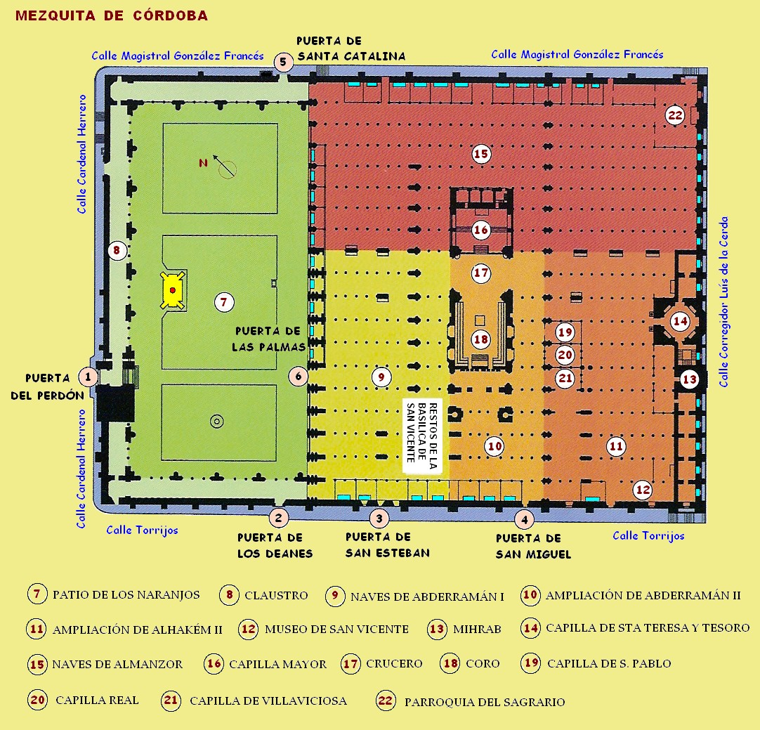

Slide 4
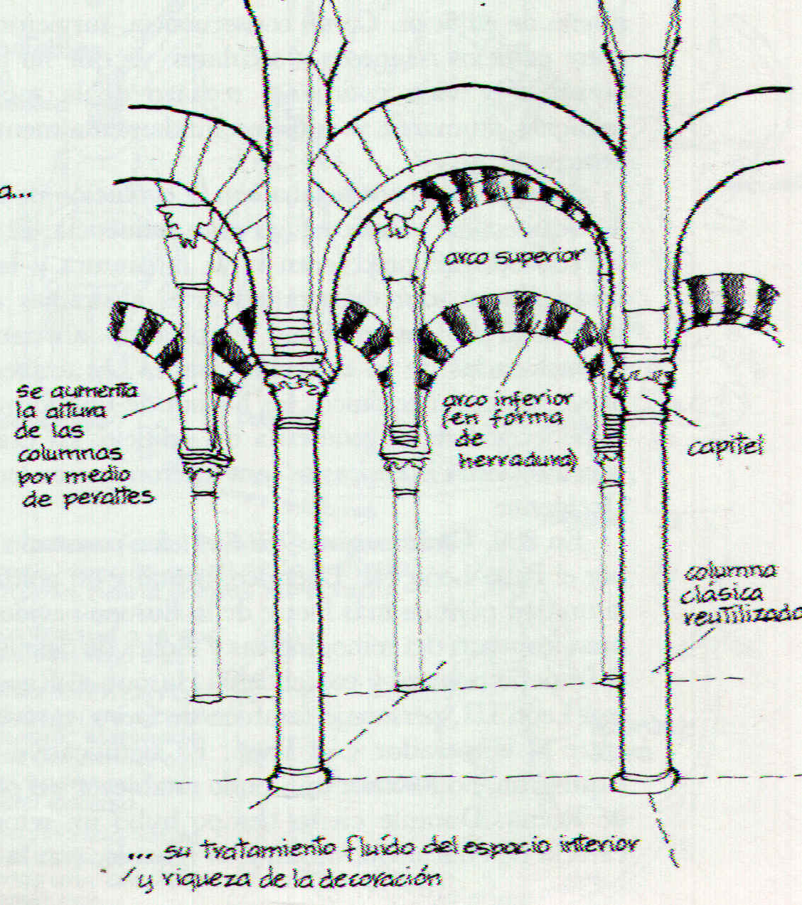

Slide 5
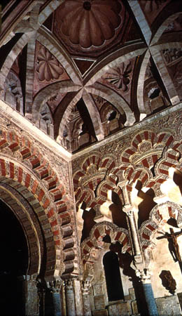
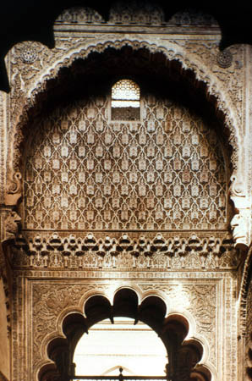
CAPILLA DE VILLAVICIOSA
CAPILLA REAL

Slide 6
MIHRAB

Slide 7
MEDINA AZAHARA

Slide 8
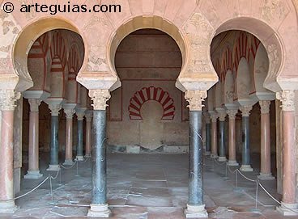
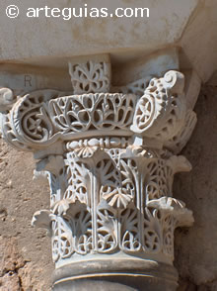
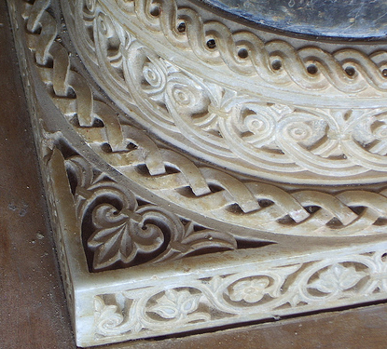
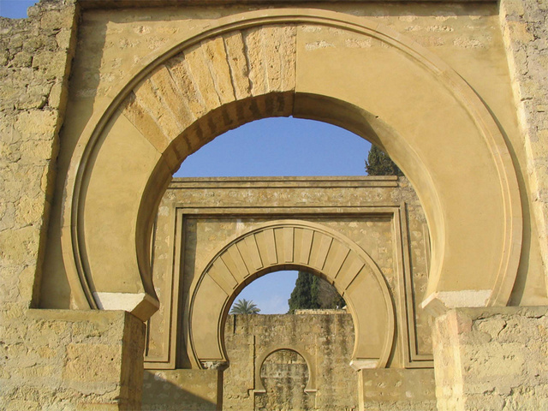
MEDINA AZAHARA

Slide 9
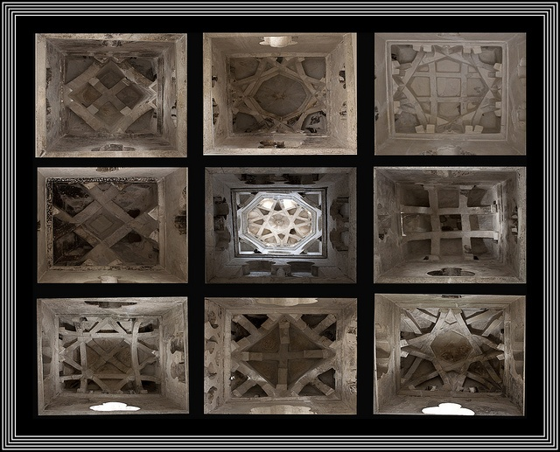
MEZQUITA DE BAB AL MARDUM (CRISTO E LA LUZ) TOLEDO

Slide 10
PALACIO DE LA ALJAFERÍA. ZARAGOZA

Slide 11
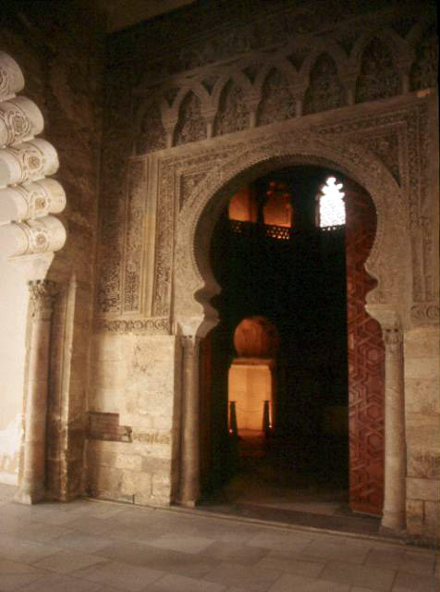

Slide 12
Mezquita de la Aljafería

Slide 13
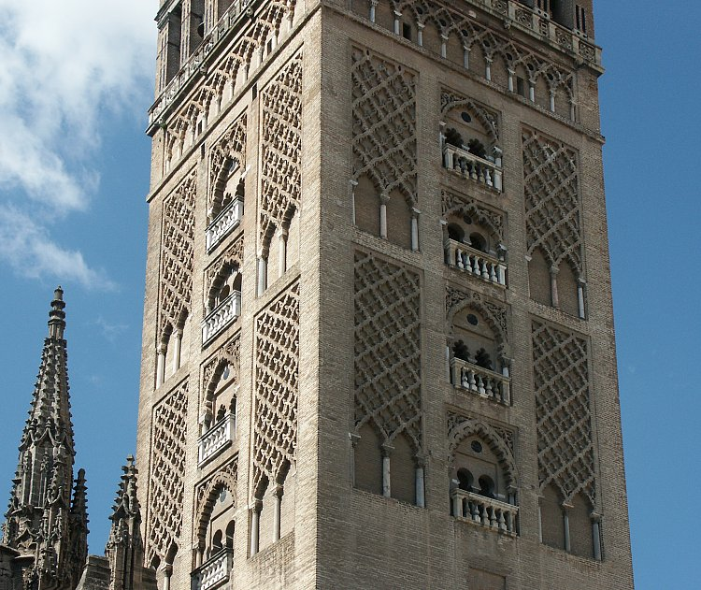
LA GIRALDA DE SEVILLA

Slide 14
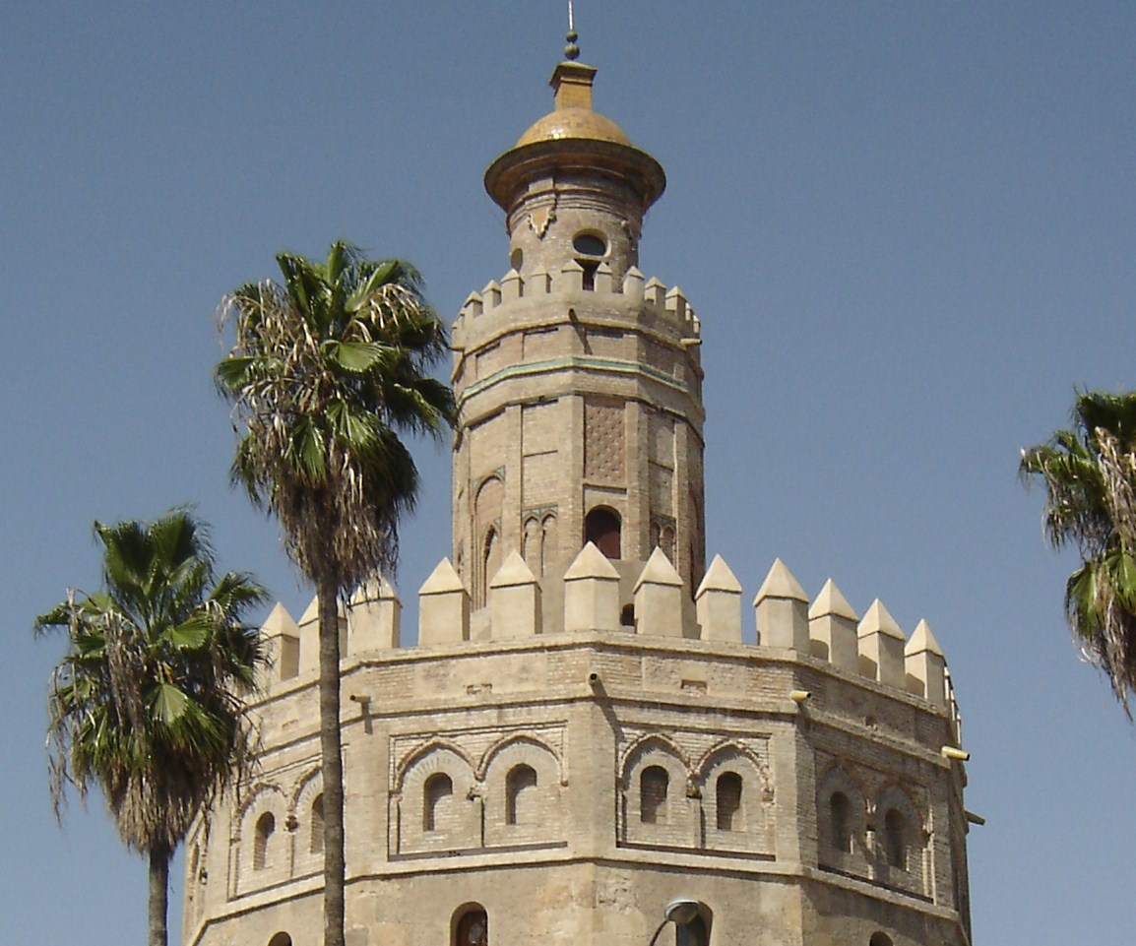
TORRE DEL ORO. SEVILLA

Slide 15
ALHAMBRA DE GRANADA

Slide 16
Patio de los Arrayanes

Slide 17
Patio de los Leones

Slide 20
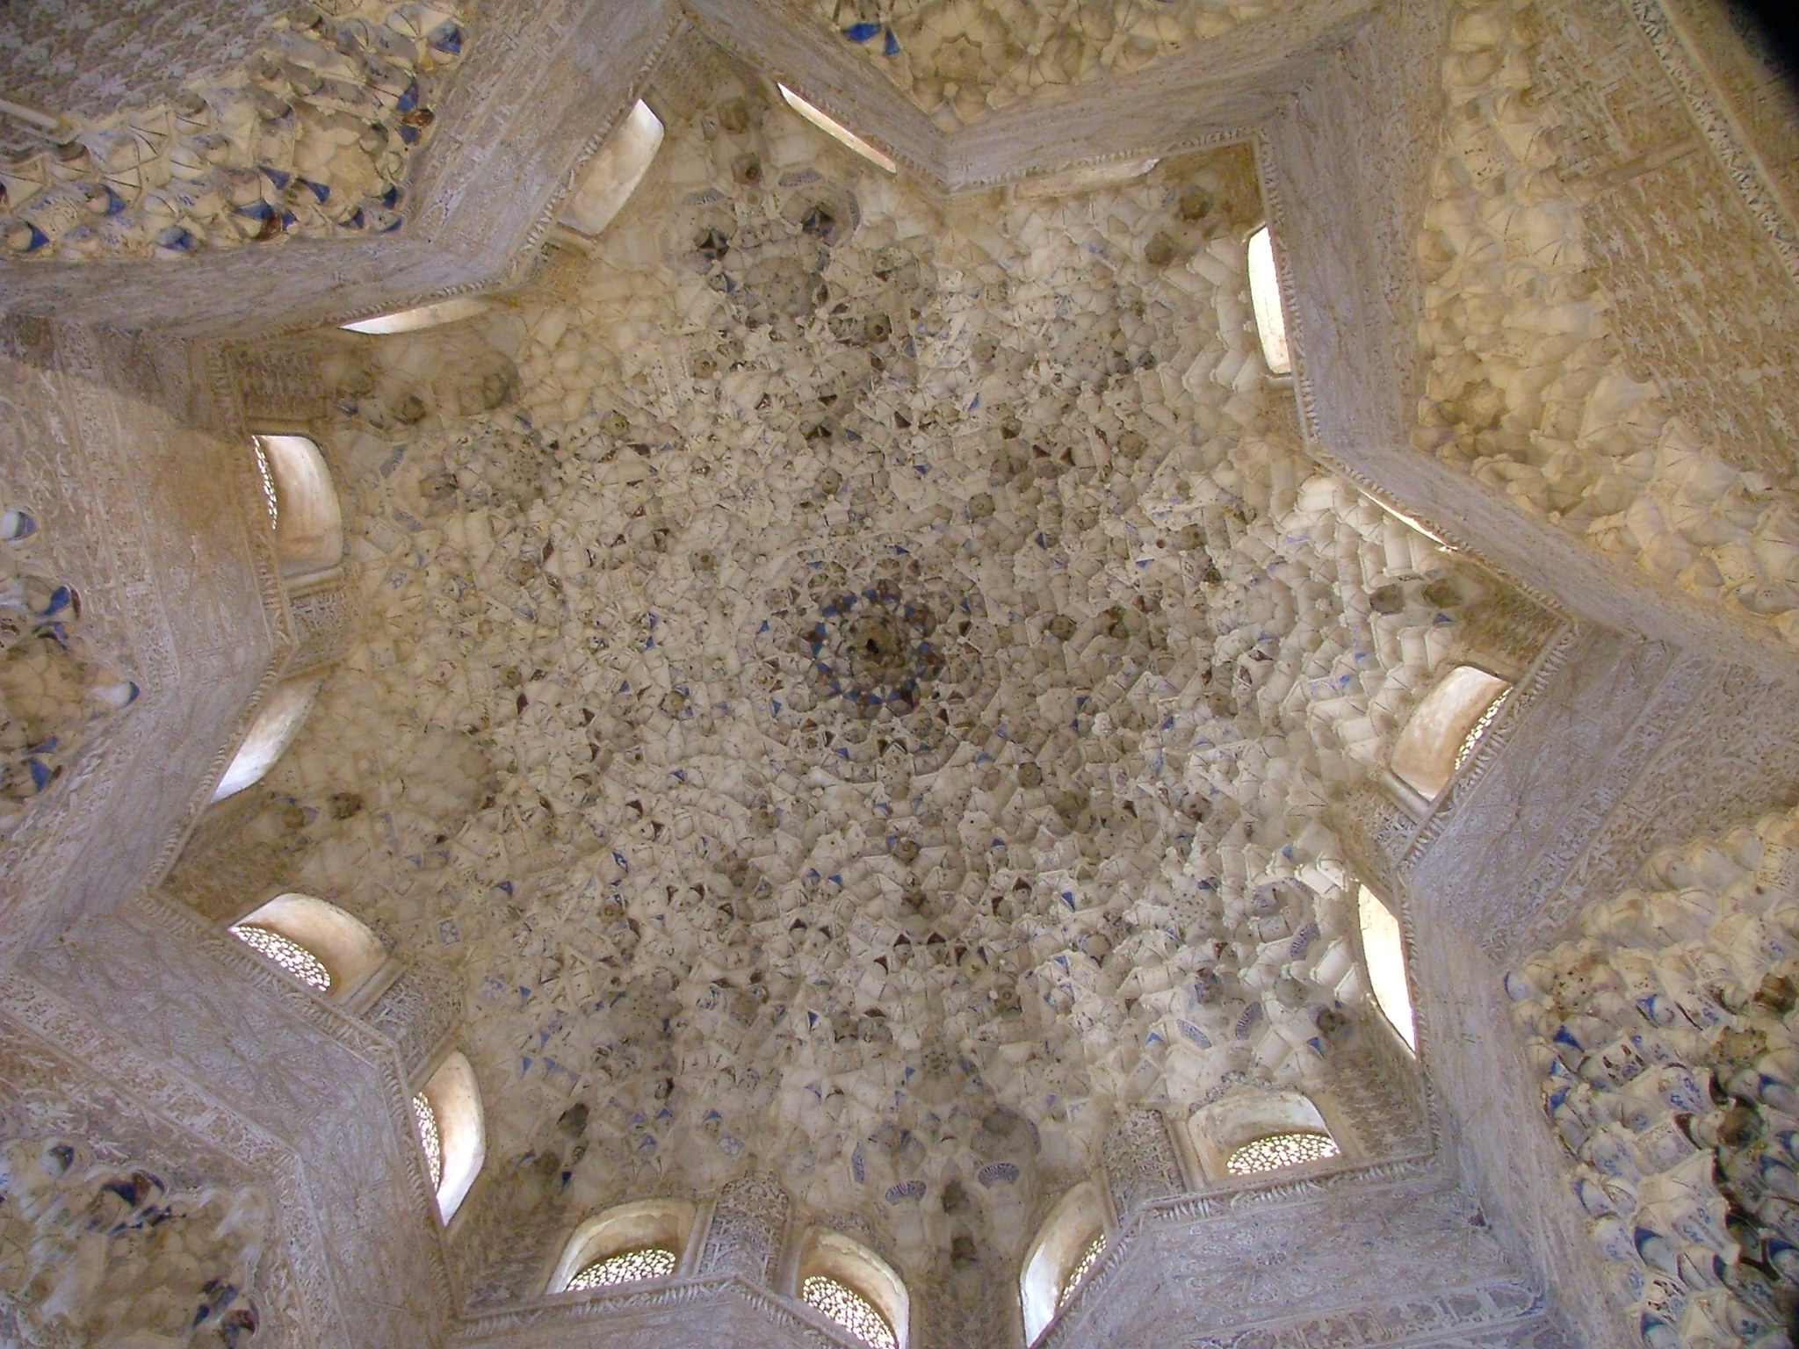
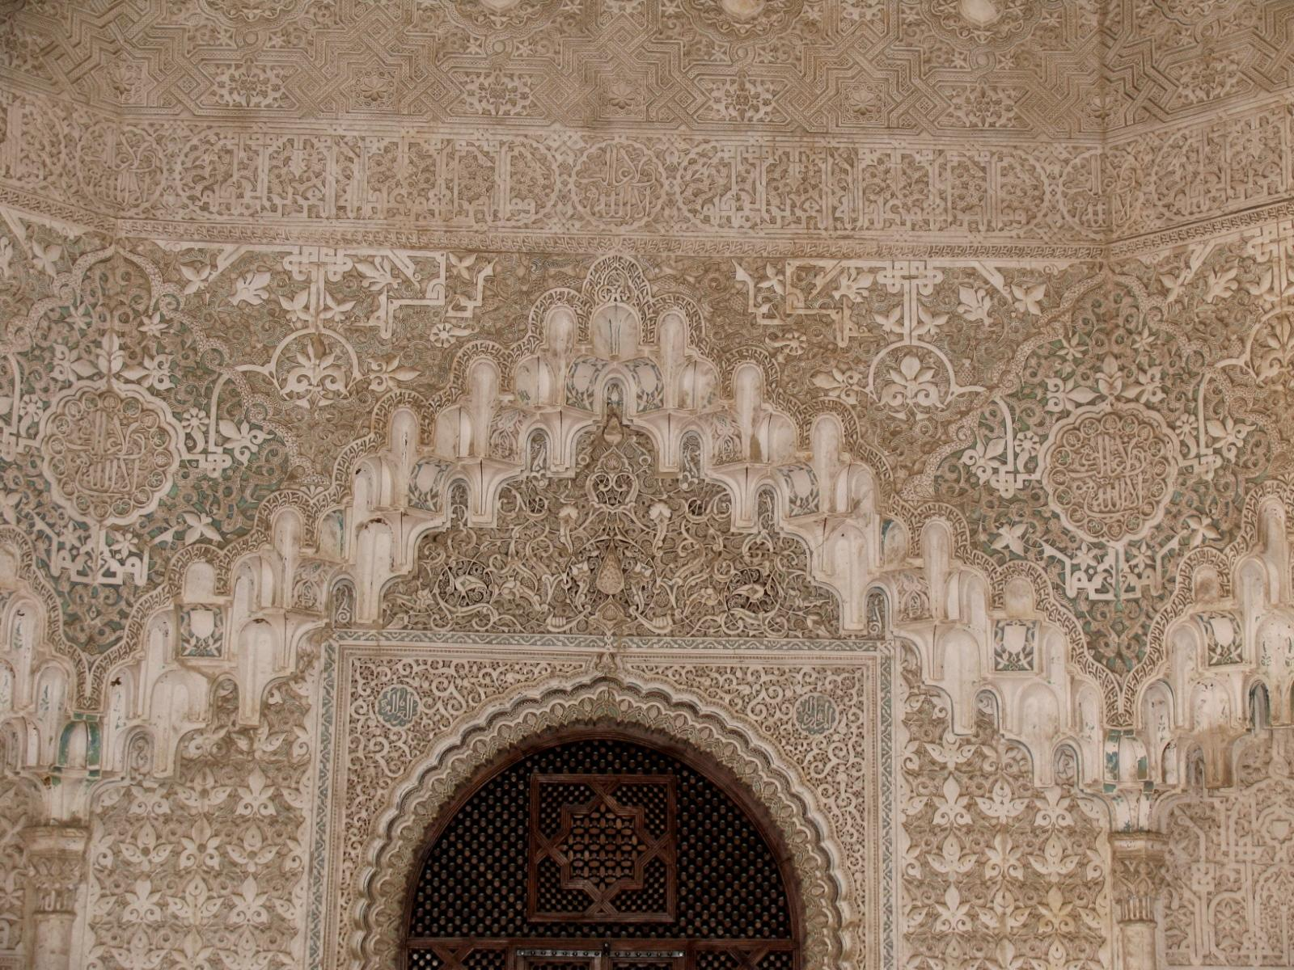
Sala de las Dos Hermanas

Slide 21
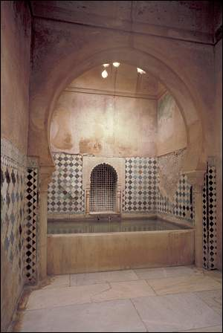
Mexuar
Baños

Slide 23
Generalife

Slide 24
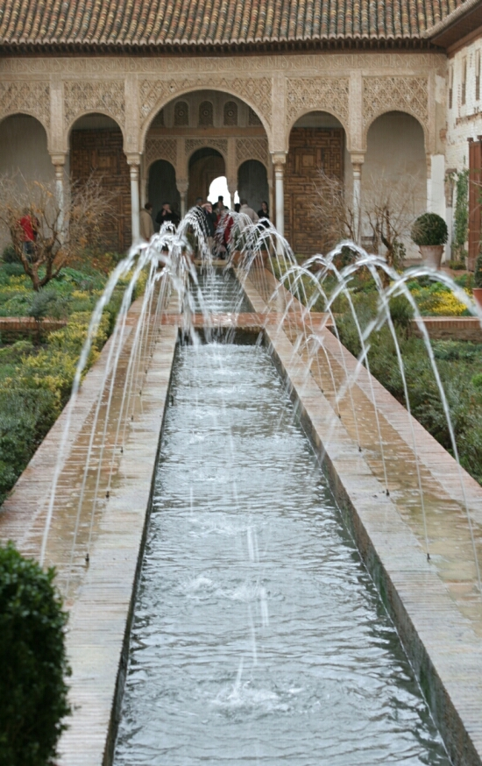

Slide 25
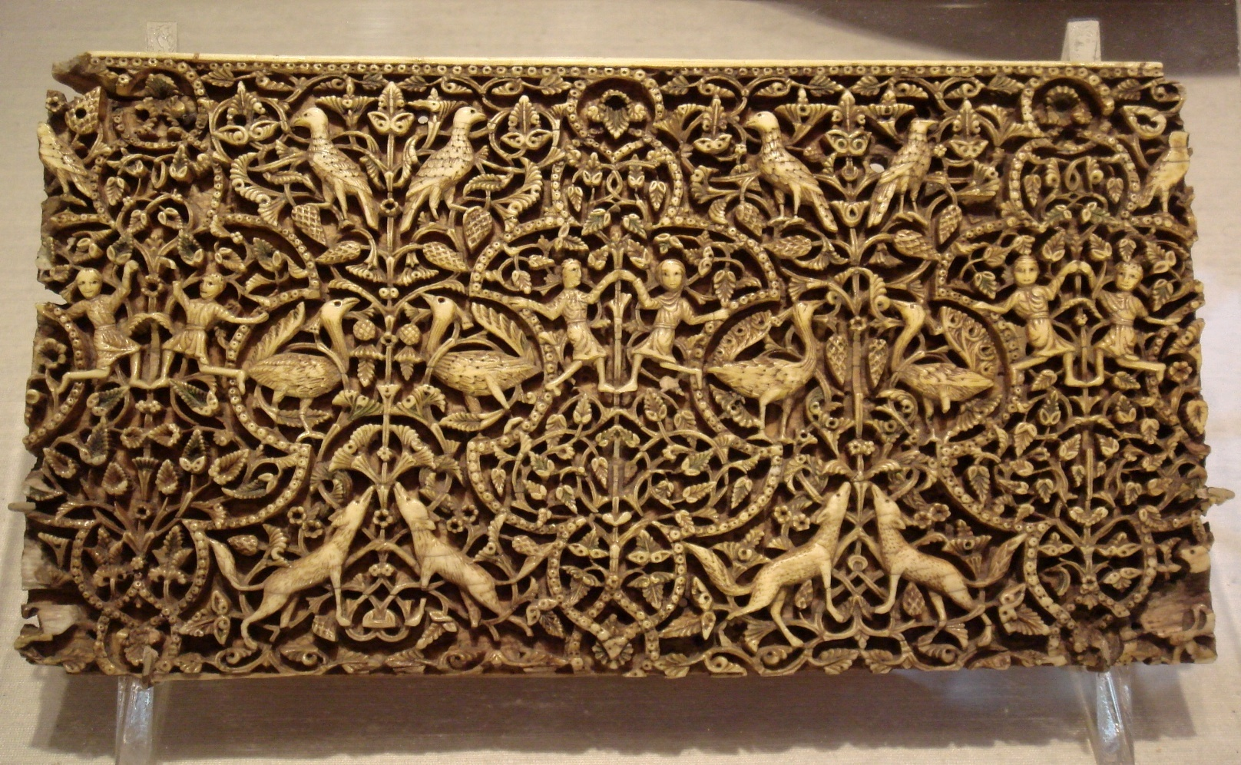
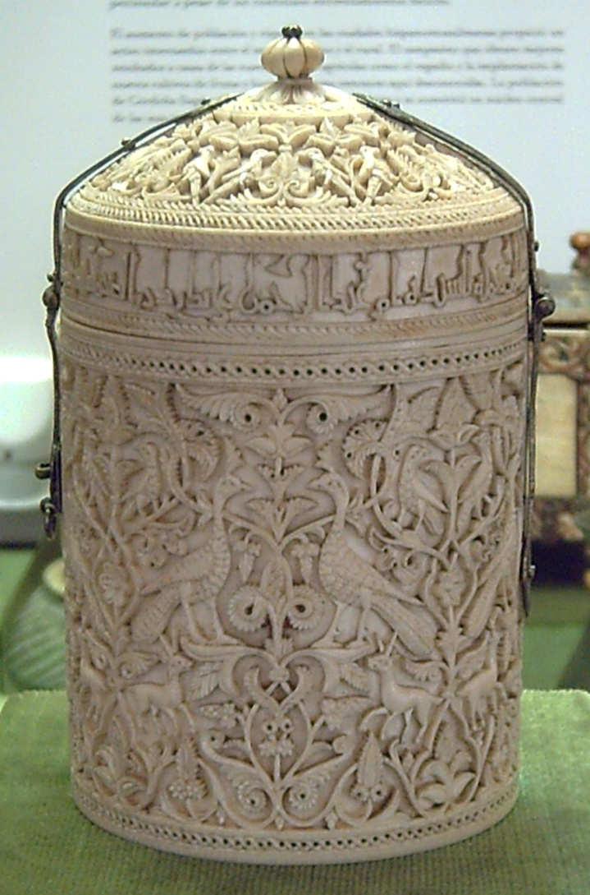
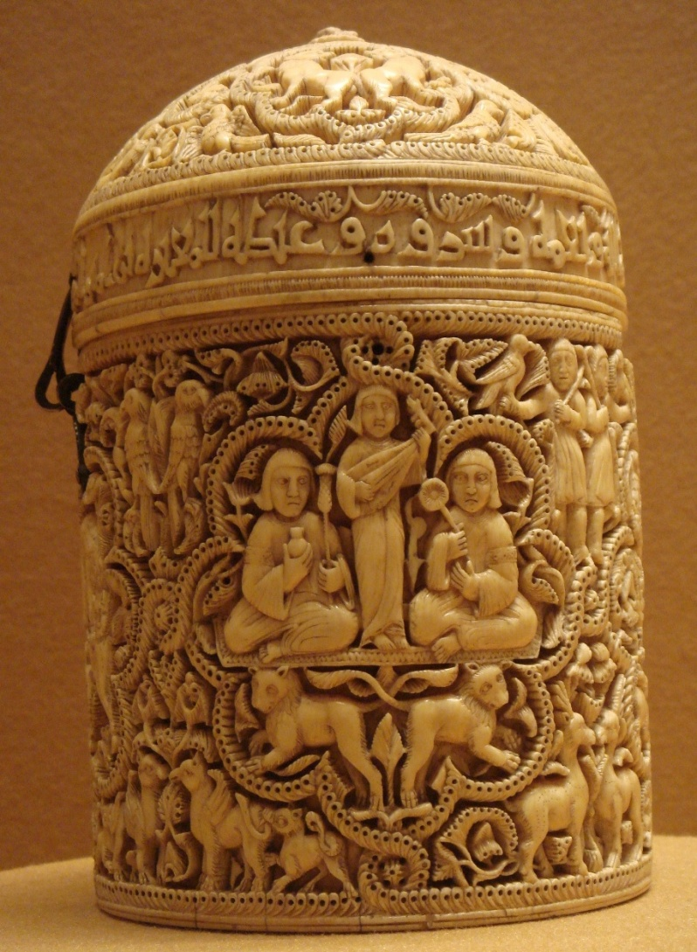
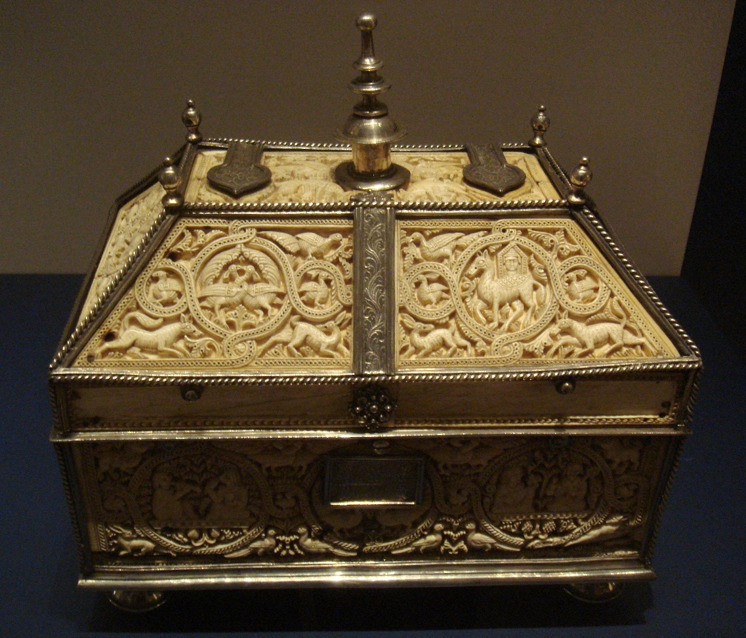
MARFILES.
Placa Omeya
Arqueta de Palencia
Arqueta Periodo Reinos Taifas
Bote de Zamora
Píxide al Mughira

